Slide 1
Estrategia de Testing
En cada Sprint:
- Back- end : realizamos testeos sobre los Controller y Service desarrollados.
- Postman : Generamos y corremos los scripts para testear los endpoints creados.
- Generamos casos de prueba (positivos y negativos) en base a las historias de usuarios.
- Generamos un ciclo de testeos con nuevas pruebas (Smoke), la repetición de las pruebas fallidas anteriormente (regresión) y/o la repetición de pruebas por modificaciones de funcionalidades (regresión).
- Corremos el ciclo, se reflejan los resultados
- Creamos y corremos en Selenium pruebas sobre los desarrollos del sprint.
- Se retroalimenta al equipo de desarrollo.

Slide 2
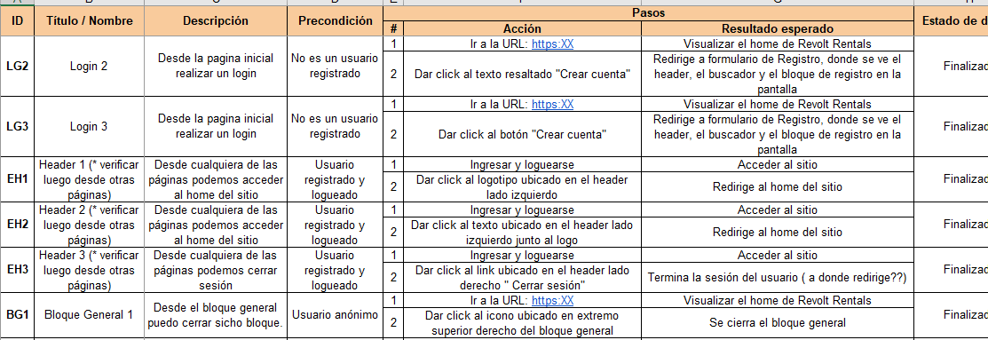
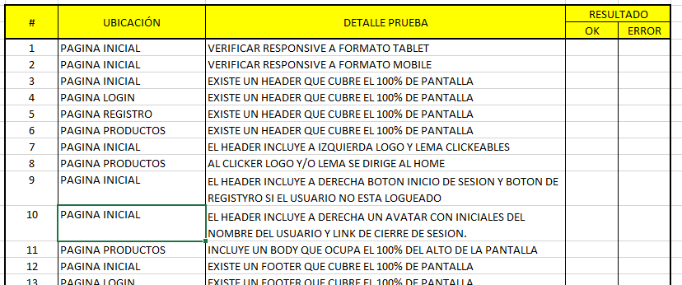
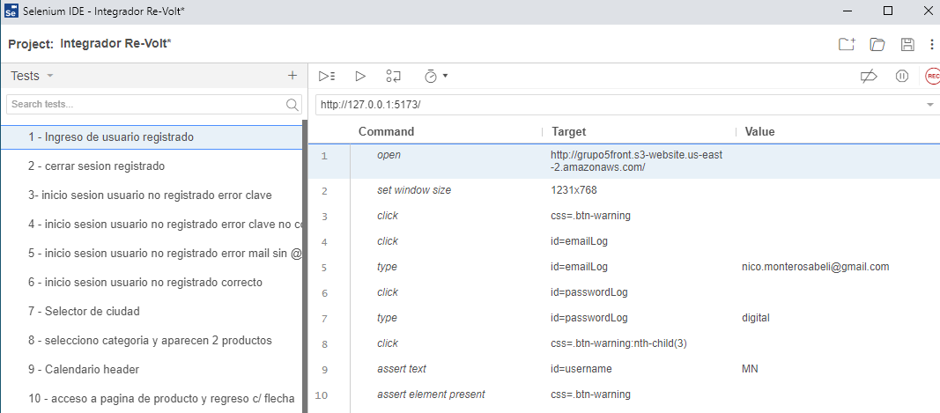
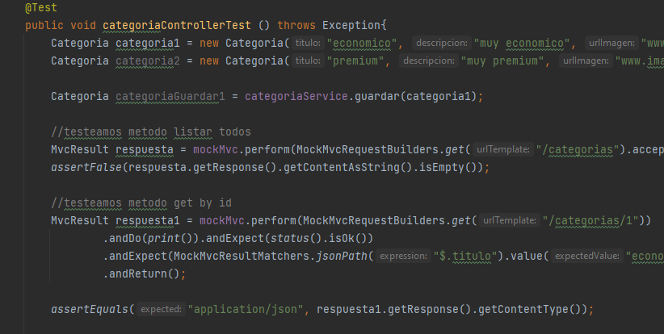
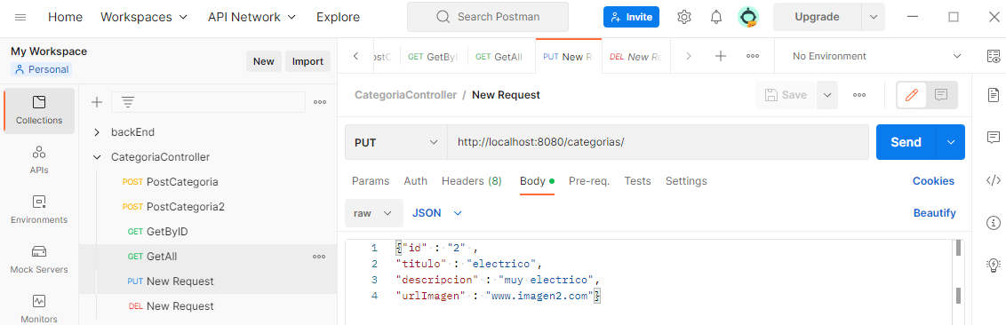
Planificación de test
Smoke Test
Prueba Exploratoria
Selenium
Pruebas Unitarias
Testeos Postman

Slide 3
Reporte Final de Pruebas

